Slide 1
DB응용 기초설계서 유기견 관리 시스템
단국대학교 과학기술대학 경영공학과
3207071 권지민

Slide 2
시스템 분석
HTML로 유기견 관리 시스템의 초기 화면을 만들고 [유기견 목록], [유기견 추가], [입양 성공 목록], [봉사자 목록], [보호소 소식]메뉴를 사용할 수 있게 한다.
[유기견 목록]을 선택하면 보호소 내 유기견 목록이 출력되게 한다. 각 이름의 오른쪽에는 <수정><입양><삭제>버튼을 만들어서 목록에서 바로 수정하거나 입양 목록으로 옮긺과 동시에 삭제, 유기견 목록에서 삭제할 수 있게 한다.
[유기견 추가]를 선택하면 신규 유기견의 정보를 입력하는 화면이 나오게 한다. 모두 입력한후 저장 버튼을 클릭하면 저장된 결과를 화면에 출력하여 [유기견 관리]로 이동해야한다.
[입양 성공 목록]은 입양간 강아지들의 정보가 출력된다.
[봉사자 목록]을 선택하면 보호소 등록된 봉사자 목록이 출력되게한다. 각 정보의 오른쪽에는 <수정><삭제>버튼을 만들어서 목록에서 바로 수정하거나 삭제할 수 있고, 목록의 밑에 봉사자 추가 버튼으로 봉사자를 추가한다.
[보호소 소식]을 선택하면 보호소 전화번호가 나온다.
모든 최종화면에서는 초기화면으로 돌아갈 수 있는 링크를 만든다.

Slide 3
시스템 구성
first.html
초기화면
home.html
유기견 관리시스템 메뉴화면
봉사자 목록
보호소 소식
유기견 목록
신규 유기견
입양 성공 목록
Dog_list.php
유기견 목록화면
Dog_insert.php
유기견 추가화면
Adoption_list.php
입양 성공 목록
Volunteer_list.php
봉사자 목록
News.html
보호소 소식 화면
Dog_update.php
유기견 정보수정
Dog_adoption.php
유기견 입양
Dog_delete.php
유기견 삭제
Dog_Insert_result.php
유기견 추가 결과
volunteer_update.php
유기견 정보수정
Volunteer_delete.php
유기견 삭제
Dog_update_result.php
유기견 정보 수정 결과
Dog_adoption_result.php
유기견 입양 결과
Dog_delete.php
유기견 삭제 결과
volunteer_update_result.php
유기견 정보수정 결과
volunteer_delete_result.php
유기견 삭제 결과

Slide 4
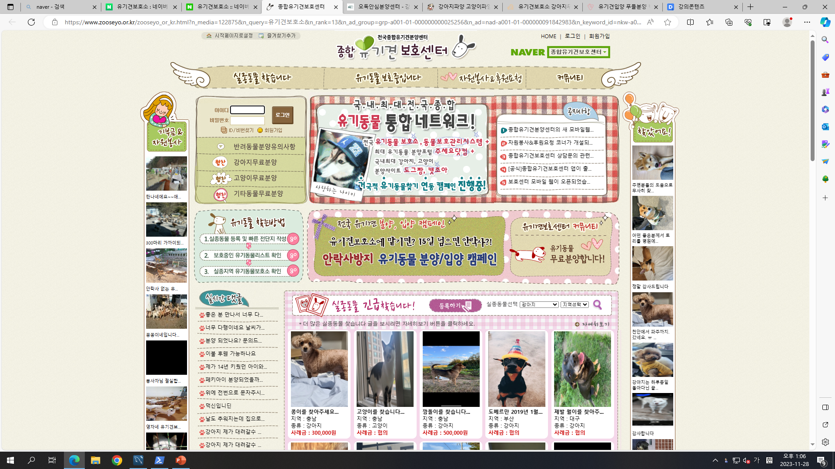
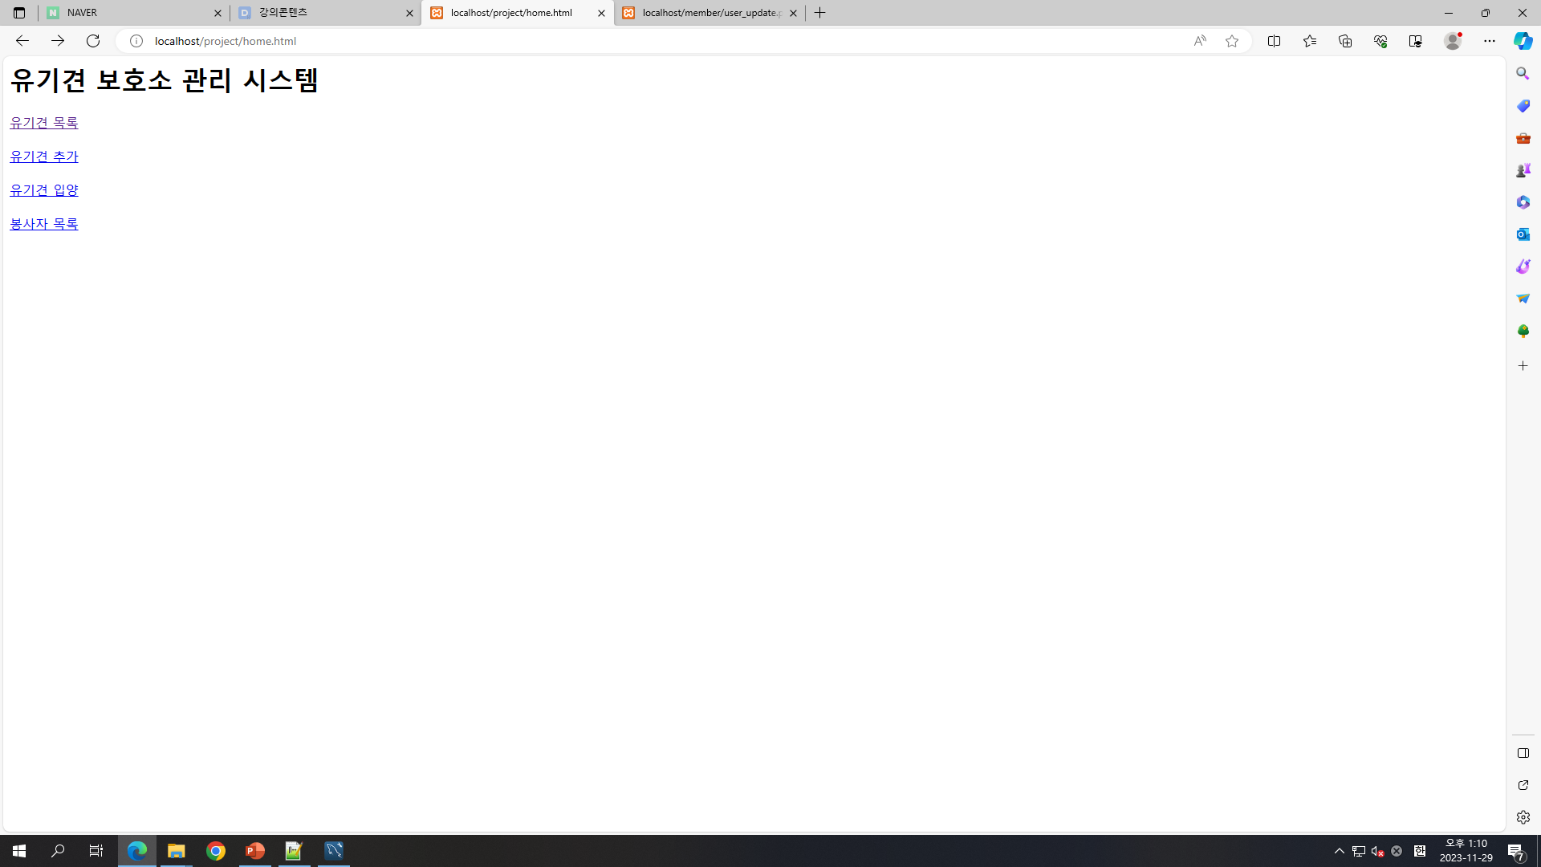
시스템 화면
첫화면
메뉴화면
성공 목록
유기견 목록
이름 | 추정나이 | 성별 | 구조지역 | 종 | 구조날짜
마루 | 1 | 수컷 | 서울 | 믹스 | 2023-12-11
마마 | 5 | 암컷 | 인천 | 푸들 | 2023-12-11
미미 | 3 | 암컷 | 부산 | 푸들 | 2023-12-11
비비 | 8 | 암컷 | 인천 | 포메라니안 | 2023-12-11
이름 | 보호자이름 | 전화번호 | 지역 | 입양날짜
냐냐 | 공주 | 01056565454 | 서울 | 2023-06-08
누누 | 권용철 | 01054426455 | 서울 | 2023-08-04
썬더 | 권지민 | 01064373191 | 서울 | 2023-11-16
쿠키 | 김레이 | 01011234456 | 일본 | 2023-12-09

Slide 5
데이터베이스 모델링
데이터베이스(스키마) : 32207071
테이블#1 : dogTBL
테이블#2 : adoptionTBL
열이름 | 영문이름 | 데이터형식 | 기타
이름 | Dname | Char(10) | PK
추정나이 | Age | Int
구조지역 | place | Char(2)
종 | Type | Char(10)
구조날짜 | date | date
성별 | gender | Char(2)
보호자 이름 | Hname | Char(8)
전화번호 | Phone | Char(11)
지역 | Go | Char(2)
입양날짜 | byeday | date
열이름 | 영문이름 | 데이터형식 | 기타
이름 | Dname | Char(10) | FK
보호자이름 | Hname | Char(4)
전화번호 | Phone | Char(11)
지역 | Go | Char(10)
입양날짜 | byeday | date

Slide 6
데이터베이스 모델링
데이터베이스(스키마) : 32207071
테이블#3 : volunteerTBL
열이름 | 영문이름 | 데이터형식 | 기타
이름 | vname | Char(4) | pk
전화번호 | Pnumber | Char(11)
시작날짜 | sdate | date
지역 | vwhere | Char(2)

